Slide 1
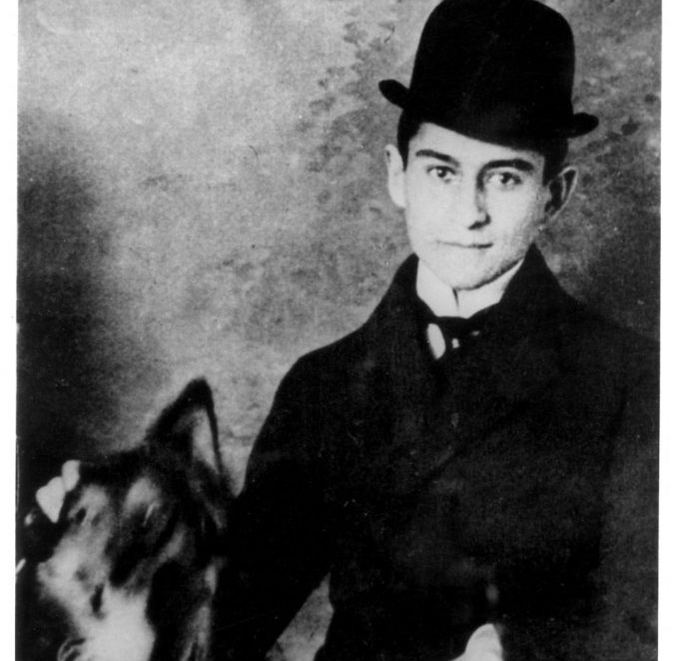
Franz Kafka 1883 – 1924
Vojtěch Štantejský 3.A

Slide 2
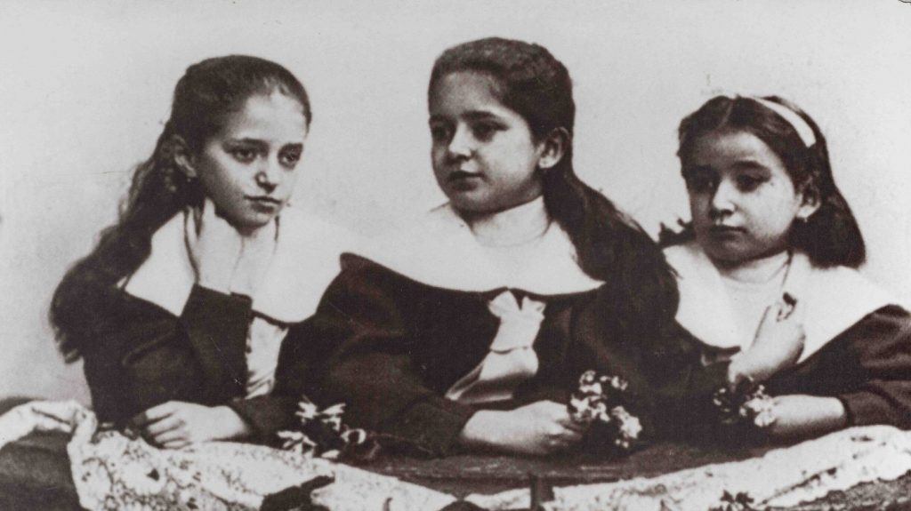
Rodina
Židovská rodina
Otec – Hermann Kafka
Obchodník s galenterii
Složitý vztah → celý život v jeho stínu
Matka – Julie Kafková
3 sestry
Valli
Elli
Ottla
„Někdy si představuji rozprostřenou mapu světa a Tebe, jak na ní ležíš napříč. A je mi pak, jako by pro můj život přicházeli v úvahu jen oblasti, které buď nezakrýváš, nebo které nejsou v Tvém dosahu. A těch není mnoho podle představy, kterou mám o Tvé velikosti a nejsou to oblasti zvlášť utěšené a zejména manželství mezi nimi není“
Dopis otci

Slide 3
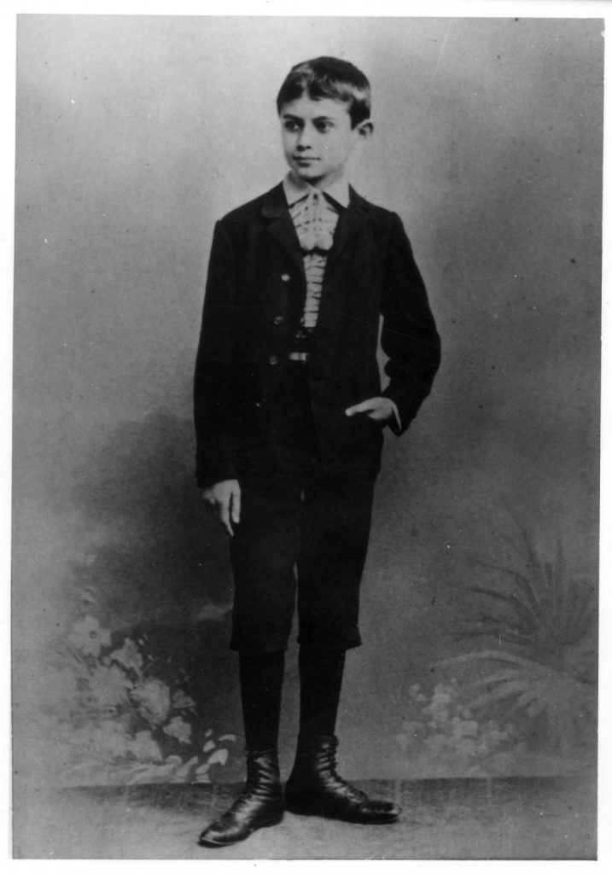
Život
Narozen v Praze na Starém městě
Německá výchova
Studium Práv v Praze → začíná psát povídky
Práce v pojišťovně a v Dělnické úrazové pojišťovně → karierní růst
„Místo, které v práci zastávám, je pro mne nesnesitelné, protože odporuje mé jediné touze a mému jedinému zaměstnání, jimž je literatura.“ z deníků, 21. srpen 1913

Slide 4
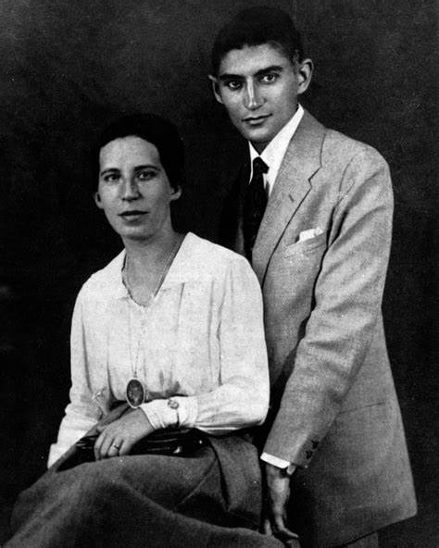
Vztah se ženami
Velmi složitý vztah
Platonický
Rušení zásnub
Osudové Ženy
Felicie Bauerová
Julie Wohryzková
Milena Jesenská
Dora Diamantová
„Zajisté bych se od románu ani v Tvé přítomnosti neodpoutal, bylo by špatné, kdybych to svedl, protože díky svému psaní se přece udržuji naživu, přidržuji se člunu, na kterém stojíš Ty, Felice. Už tak je dost smutné, že se ustavičně nedokážu vyhoupnout na palubu. Avšak pochop, nejmilejší Felice, že bych nutně přišel o Tebe i o vše, pokud bych jednou přišel o psaní.“ Z dopisu Felici Bauerové

Slide 5
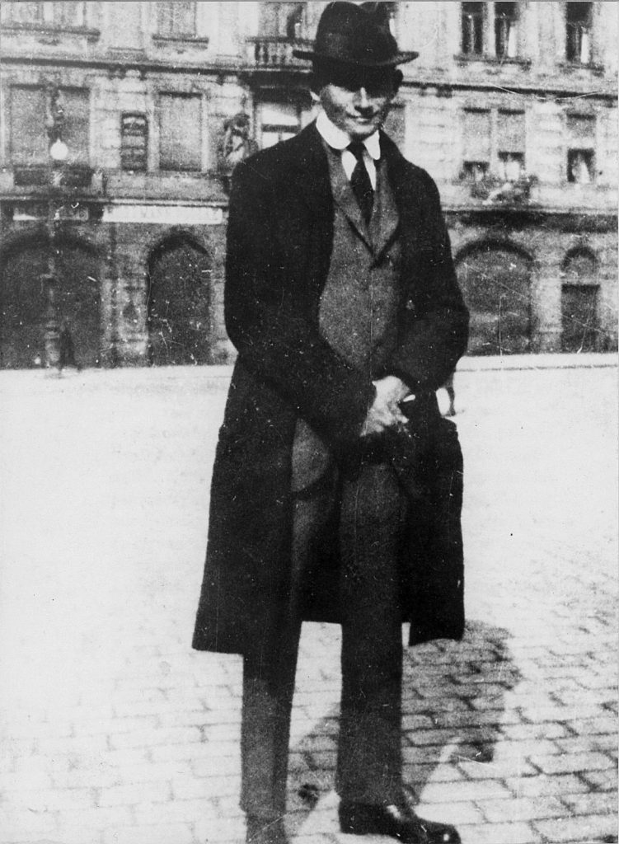
Osobnost
Osamocenost a odcizení
Marnost úsilí
Úzkostlivá přesnost – perfekcionismus
Negativní nahlížení na vlastní tělo
Zdravý životní styl
„Chodil jsem shrbený, s rameny nakřivo, nevěděl jsem, co s rukama, měl jsem strach ze zrcadel, protože ukazovala mou škaredost, jíž se podle mého soudu nedalo zabránit a která nadto asi nebyla zrcadlena pravdivě…“

Slide 6
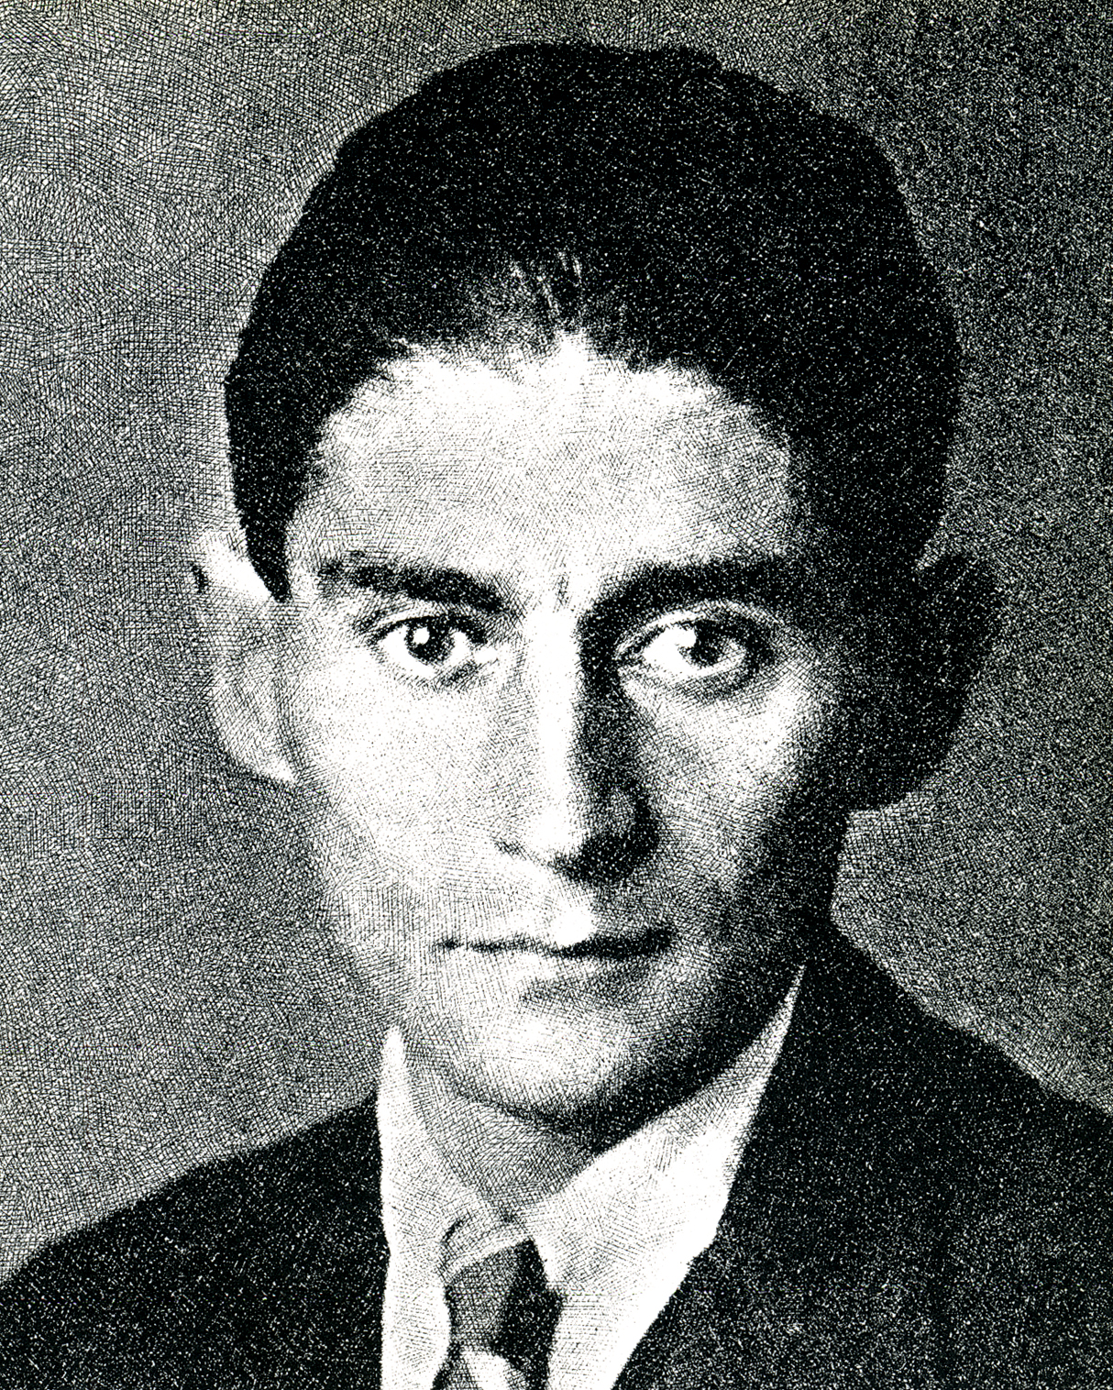
Sklon života
1917 – „chrlení“ krve
První projev tuberkulozy
Změna způsobu jeho života – léčebny
1922 – žádost o předčasné penzionování
1923 – s Dorou se stěhují do Berlína
1924 – zhoršení stavu
Sanatorium v Kierlingu
3. červen 1924 – umírá na tuberkulózu hrtanu
„Neměli bychom to tudíž předběžně odložit, milí rodičové?“

Slide 7
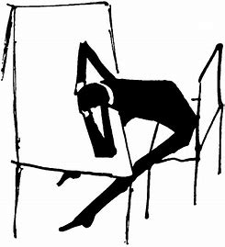
Tvorba
Existencialismus
Nenápadné věci – popsané s nebývalou láskou a přesností
Hrdinové – oběti úřednické mašinérie
Průměrní lidé
Anonymní
Snaha pochopit svět
Touha postihnout nepostižitelné
Nefunguje běžná logika
Svět ovládán všemocnou silou
Nepojmenovává místa – Praha?
Fantasktní kafkovská architektura
Praha → imaginární topografie
Jména hlavních postav – odkazy na jeho jméno

Slide 8
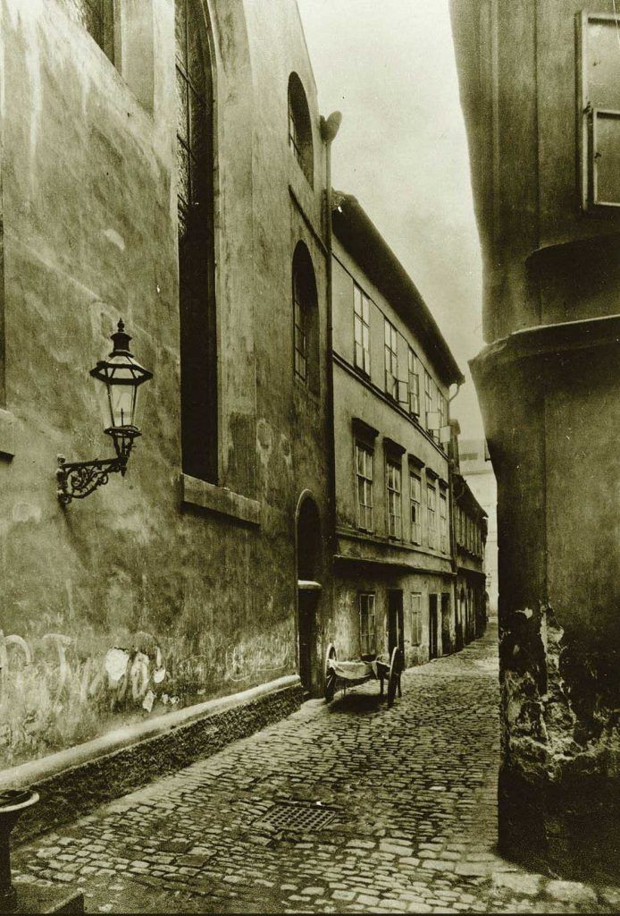
Kafka a Praha
Miloval X nenáviděl, domovem X vězením
Většina jeho života
V románech – tísnivé místo
„Zde bylo mé gymnazium, tamta budova za ním , to jeuniverzita a o něco víc nalevo můj úřad. V tomhle kruhu je uzavřen celý můj život“

Slide 9
Amerika
Nedokončen
Mladý Karel → Amerika
Skandál se služebnou
Karel – naivní, pracovitý, čestný
Ubytován u strýce →hádka → životem na vlastní pěst
Znaky
Popis osamocení
Absurdita a bezohlednost světa
Odcizení člověka, blízkost smrti a zkázy
Situační humor
Svět očima dospívajícího chlapce
„Nechtěl byste se někdy podívat nám, Rossmanne, žijeme si teď velice dobře,“ řekl Robinson a pohlédl lákavě na Karla.
„Zvete mě vy nebo Delamerche?“ zeptal se Karel. Já i Delamarche. Jsme v tom zajedno,“ řekl Robinson.
„Tak vám říkám a prosím, vyřiďte to také Delamarchovi: Rozešli jsme se navždy, aby v tom bylo už jednou povždy jasno. Vy dva jste ublížili víc než kdokoli jiný. Vzali jste si snad do hlavy, že mi nedáte ani teď pokoj?“
„Jsme přeci vaši kamarádi“ řekl Robinson a do očí mu vstoupily odporné slzy opilců…

Slide 10
Zámek
Nedokončen a poslední
Zeměměřič K. →do vesnice pod zámkem → snaží se navázat spojení se zámkem → nikdy ho nenajde
Znaky
Byrokratická mašinérie
zbytečný boj proti systému
Ona cosi hledala a cosi hledl, zuřivě, se zkřivenými tvářemi, zarývajíce hlavou jeden druhému do prsou hledali a jejich objeti a vzpínající se těla jim nedávala zapomenout, nýbrž připomínala jim povinnost hledat, jako když psi zoufale ryjí v zemi, tak se oni ryli ve svých tělech, a bezmocně, zklamaně, aby ještě nabrali zbytek štěstí, přejížděly jejich jazyky široce druhovu tvář

Slide 11
Proměna
Brzy zjistil, že se teď už vůbec nemůže ani hnout. Nedivil se tomu, spíš mu připadalo nepřirozené, že se na těch tenkých nožičkách mohl opravdu až dosud pohybovat. Jinak se cítil poměrně dobře. Bolelo ho sice celé tělo, ale měl pocit, že bolesti budou asi zvolna slábnout a nakonec úplně pominou. Sotva už cítil shnilé jablko v zádech i zanícené místo okolo, úplně pokryté měkkým prachem. Na rodinu vzpomínal s dojetím a láskou. O tom, že musí zmizet, byl přesvědčen pokud možno ještě pevněji než sestra. V tomto stavu prázdného a pokojného rozjímání setrval až do chvíle, kdy na věži odbila třetí hodina ranní. Když všude venku za oknem počalo svítat, byl ještě naživu. Pak mu hlava sama od sebe docela poklesla a z chřípí mu slabě unikl poslední dech.
Řehoř → brouk
Rodina se o něj stará → nemají peníze a čas → umírá
Znaky
Myšlenky a pocity
Osamělost a bezradnost
Povrchní morálka rodiny
Izolovanost
Náznakovost a absurdita
Pesimismus
Odcizení
Ponižování

Slide 12
Proces
Josef K. → předveden k výslechu a zahájeno vyšetřování → snaží se obhájit zjistit důvod svého zatčení a fungování soudu → u soudu se přizná → popraven
Znaky
Nesmyslnost byrokratické mašinérie
Neschopnost uspět před soudy
Odcizení
Absurdita a paradoxy

Slide 13
Proces
Před zákonem stojí dveřník. K tomu dveřníku přijde muž z venkova a prosí, aby směl vstoupit do zákona. Avšak veřník praví, že teď ho vpustit nemůže. Muž přemýšlí a pak se zeptá, bude-li tedy smět vstoupit později. „Je to možné,“ praví dveřník, „teď však nikoliv.“ Jelikož brána k zákonu je jako vždy otevřena a dveřník ustoupí stranou, muž se skloní, aby branou pohlédl dovnitř. Když to dveřník zpozoruje, zasměje se a praví: „Jestliže tě to tak láká, zkus tedy vejít přes můj zákaz. Ale pamatuj si: Jsem mocný. A jsem jen ten nejnižší dveřník. V každé další síni však stojí dveřníci, jeden mocnější než druhý. Už pohled na toho třetího nedokážu ani já snést.“ Takových nesnází se muž z venkova nenadál, k zákonu má přece mít přístup každý a stále, myslí si, ale když se teď pozorněji zadívá na dveřníka v kožichu, na jeho velký špičatý nos, na dlouhé, řídké, černé tatarské vousy, rozhodne se, že přece jen raději počká, až mu bude dovoleno vstoupit. Dveřník mu podá stoličku a nechá ho, aby si sedl stranou dveří. Sedí tam dny a roky. Mnohokrát se pokouší, aby byl vpuštěn, a unavuje dveřníka svými prosbami. Dveřník ho občas chvilku vyslýchá, vyptává se ho na domov a na mnoho jiných věcí, jsou to však neúčastné otázky, jaké kladou velcí páni, a nakonec mu pokaždé řekne, že ho ještě nemůže vpustit. Muž, který se na cestu bohatě zaopatřil, vynaloží vše, byť to bylo sebecennější, aby dveřníka podplatil. Ten sice vše příjme, ale říká přitom: „Přijímám to jen proto, aby sis nemyslel, že jsi něco zanedbal.“ Léta muž dveřníka skoro bez ustání pozoruje. Zapomene na ostatní dveřníky a zdá se mu, že tento první je jedinou překážkou, pro kterou nemůže vstoupit do zákona. Proklíná tu nešťastnou náhodu, v prvních letech hlasitě, později, když zestárne, už si jen pro sebe mumlá. Zdětinští, a jelikož za ta léta, co dveřníka bedlivě pozoruje, poznal i blechy v límci jeho kožichu, prosí i ty blechy, aby mu pomohly a dveřníka přemluvily. Nakonec mu zeslábne zrak a on neví, stmívá-li se kolem něho doopravdy, nebo klamou-li ho jen oči. Zato však teď v té tmě rozeznává jakousi zář, která se neuhasitelně line ze dveří zákona. Nebude již dlouho žít. Před smrtí mu všechny zkušenosti celého toho času v hlavě splývají v jedinou otázku, kterou dveřníkovi doposud nepoložil. Pokyne mu, jelikož už nedokáže napřímit tuhnoucí tělo. Dveřník se k němu musí hluboko sklonit, neboť rozdíl ve velikosti se tuze změnil v mužův neprospěch. „Co chceš teď ještě vědět“ zeptá se dveřník „jsi nenasytný.“ „Všichni přece touží po zákonu,“ praví muž, „jak to, že za všechna ta léta nikdo kromě mne nepožádal, aby byl vpuštěn?“ Dveřník poznává, že s mužem he už konec, a aby ještě pronikl k jeho skomírajícímu sluchu, zahuláká na něho: „Tudy nemohl být nikdo jiný vpuštěn, neboť tento vchod byl určen jen pro tebe. Teď půjdu a zavřu ho.“

Slide 14
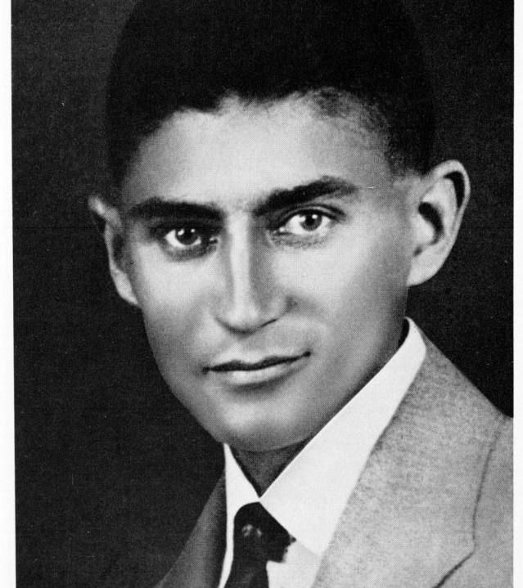
„Oženit se, založit rodinu, přijmout všechny děti, jež přijdou, zachovat je na tomto nejistém světě a dokonce, bude-li to možné, je trochu vést, to je podle mého přesvědčení nejzazší meta, již může člověk dosáhnout.“ Franz Kafka (1883-1924)

Slide 15
Zdroje
BROD, Max. Franz Kafka. 1. vydání. Praha: Odeon, 1966. ISBN neuvedeno
JIŘIČKOVÁ, Eva, Kateřina ŠTRPKOVÁ, Veronika MAZALOVÁ, et al. Nová literatura 3: pro střední školy. 2. vydání. Praha: Taktik, 2020. ISBN 978-80-7563-299-9
KAFKA, Franz. Deníky 1913-1923. Přeložil Věra KOUBOVÁ. Praha: Nakladatelství Franze Kafky, 1998. ISBN 80-85844-42-7
MALÝ, Radek. Franz Kafka: člověk své i naší doby. Ilustroval Renáta FUČÍKOVÁ. Praha: Práh, 2017. ISBN 978-80--7252-674-1
KAFKA, Franz. Deníky 1909-1912. Praha: Nakladatelství Franze Kafky, 1997. ISBN 80-85844-23-0
Frans Kafka Museum. Franz Kafka Museum [online]. 2020 [cit.2023-02-22]. Dostupné z: Franz Kafka (kafkamuseum.cz)
ANON. Proměna. Český-jazyk.cz [online]. 2010 [cit. 2023-01-22]. Dostupné z: Franz Kafka - Proměna (13) | Čtenářský deník | Český-jazyk.cz aneb studentský underground (cesky-jazyk.cz)
KAFKA, Franz. Amerika. Praha: Dobrovský, 2015. Omega (Dobrovský). ISBN 978-80-7390-253-7
Anon. Proces. Český-jazy.cz [online]. 2018 [cit.2023-01-22]
KAFKA, Franz. Zámek. Voznice: Leda, 2021. ISBN 978-80-7335-705-4

